Slide 1
ADMINISTRAÇÃO DE PROJETOS 2 SEMESTRE 2022 REVISAO
*
Prof. Edgard
1
5/2/17

Slide 2
O QUE É UM PROJETO?
ALGO CLARO E COM CONTEÚDO BEM DETERMINADO.
APENAS UMA IDÉIA A SER TESTADA.
UMA OPORTUNIDADE DE TRABALHO.
UM SERVIÇO A SER ENTREGUE.
Prof. Edgard
2
5/2/17

Slide 3
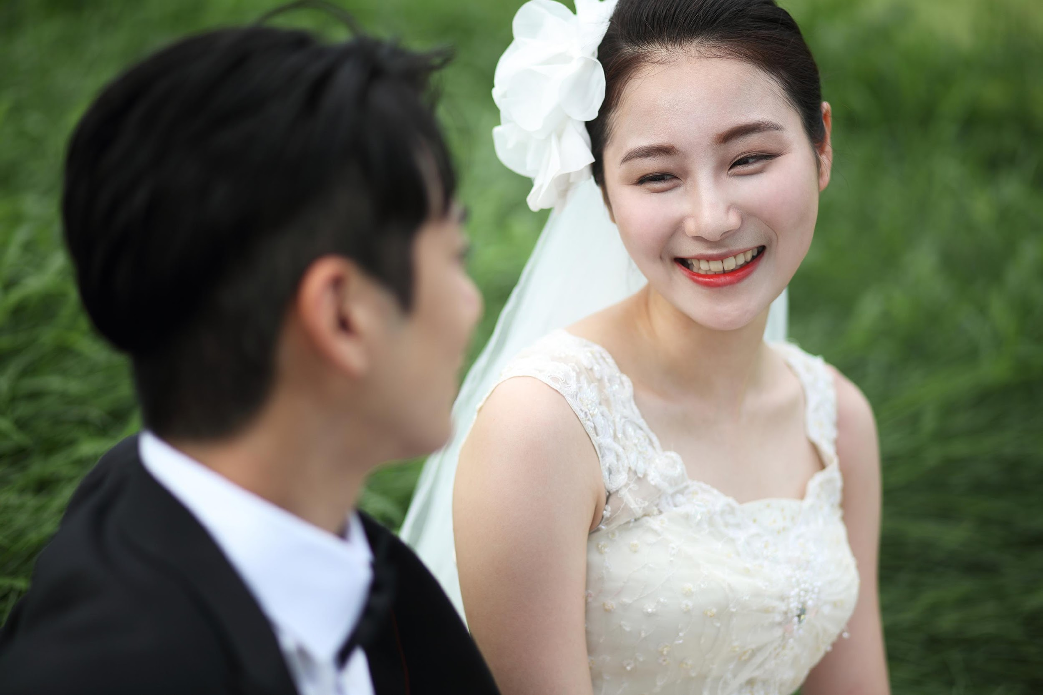

O QUE É UM PROJETO?
ISTO É UM PROJETO?
PERIGOSO!
Prof. Edgard
3
5/2/17

Slide 4
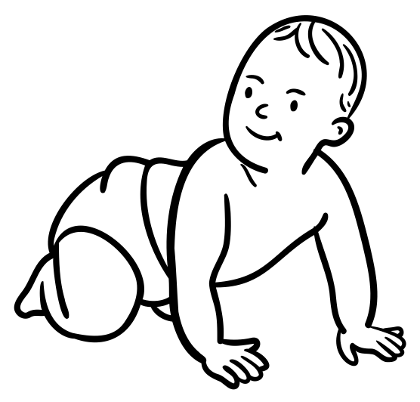
O QUE É UM PROJETO?
ISTO É UM PROJETO?
MUITO PERIGOSO!
Prof. Edgard
4
5/2/17

Slide 5
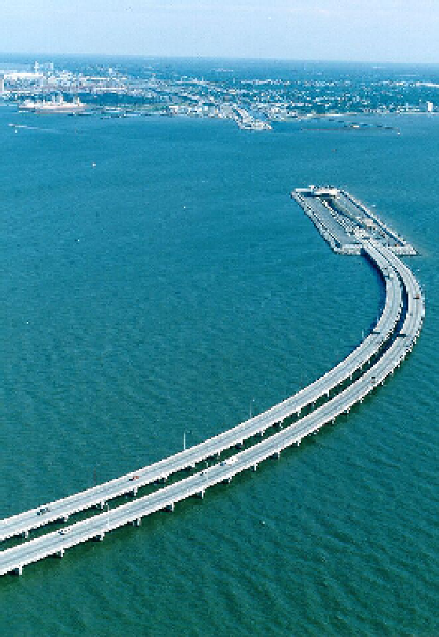
PROJETO
REALIZADO
Prof. Edgard
5
5/2/17

Slide 6
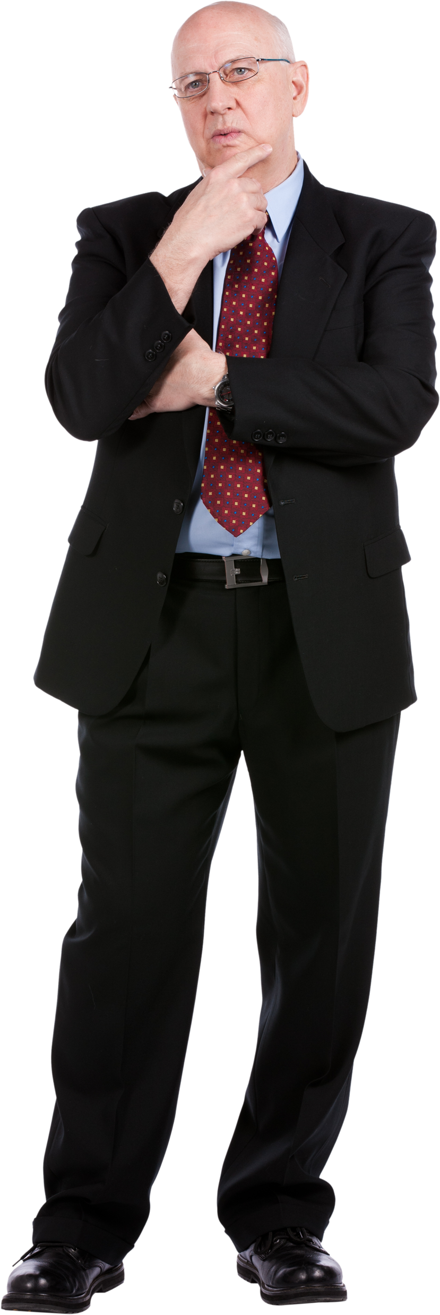
QUEM ESTÁ ENVOLVIDO NUM PROJETO?(SISTEMA)
1- DIRETOR
2- GERENTES USUARIOS E DE T.I.
3- COORDENADORES / LIDERES
4- ANALISTAS DESENVOLVEDORES
5- PROGRAMADORES / SUPORTE TECNICO
6- OPERADORES
7- USUARIOS FINAIS /EMPRESA
Prof. Edgard
6
5/2/17

Slide 7
QUEM ESTÁ ENVOLVIDO NUM PROJETO?
EQUIPE DO PROJETO
CLIENTES
CONCORRENTES
PARCEIROS
COBRADORES
OUTROS (OPORTUNISTAS/CURIOSOS)
Prof. Edgard
7
5/2/17

Slide 8
COMO GERENCIAR ESSA GENTE?
ESCOLHENDO OS MELHORES
ELIMINANDO OS SAPOS
CRIANDO UM RELACIONAMENTO
ANALISANDO OS USUARIOS
DEFININDO DIRETRIZES
ESTABELECENDO PARAMETROS DE TRABALHO
CONFINANDO OS CARANGUEJOS
Prof. Edgard
8
5/2/17

Slide 9
COMO TRATAR A EQUIPE?
ESTABELECER UM CLIMA DE CONFIANÇA
CONSEGUIR RESPEITO
DISCIPLINA SEM AUTORITARISMO
AMIZADE SIM / BAGUNÇA NÃO
JOGO ABERTO SEMPRE !!!
LEALDADE
Prof. Edgard
9
5/2/17

Slide 10
AS 5 FASES DE UMA EQUIPE
FORMAÇÃO
AGITAÇÃO (ADOLESCÊNCIA)
REGULAMENTAÇÃO
MATURIDADE (DESEMPENHO)
ACOMODAÇÃO
Prof. Edgard
10
5/2/17

Slide 11
FASES DE UMA EQUIPE
FORMAÇÃO : São pessoas que sabem que ficarão juntas por alguns meses, queiram ou não, tendo que manter um bom relacionamento com os outros, simpatizando ou não com os mesmos.
Agitação : Tipo BBB, todo mundo é legal, simpático, alegre, até acontecer os primeiros desentendimentos, quando cada um mostra quem realmente é.
Prof. Edgard
11
5/2/17

Slide 12
FASES DE UMA EQUIPE
3 REGULAMENTAÇÃO : As pessoas já sabem quem é quem e começam a respeitar a posição do outro e saber como é o líder. (última oportunidade para cair a ficha e ficar na equipe)
4 MATURIDADE : Sabem como trabalhar e onde deverão chegar. O desempenho fica bem melhor, a produtividade aumenta.
Prof. Edgard
12
5/2/17

Slide 13
FASES DE UMA EQUIPE
5- ACOMODAÇÃO : As arestas já foram aparadas, o chefe é boa gente, a turma gosta de um chopinho na sexta, só falta implantar o projeto. (maravilha)
Obs: Aqui o papel do líder é fundamental, pois é ele que tem que jogar gasolina na fogueira. Só ficará tudo bem depois da aceitação do usuário.
Prof. Edgard
13
5/2/17

Slide 14
TIPOS DE PODER
O PODER DOS RECURSOS
DINHEIRO, PROPRIEDADES, ARMAS, ETC.
O PODER DA POSIÇÃO
Direito de tomar decisões, contratar ou demitir pessoas, alocar verbas, etc. (chamado de autoridade as vezes por ser oficial e legitimo)
O PODER TÉCNICO
Conhecimento, experiência, capacidade (também chamado de autoridade, mas sobre o assunto)
Prof. Edgard
14
5/2/17

Slide 15
MÁ UTILIZAÇÃO DO PODER
REJEIÇÃO DIRETA
TÁTICA DA ÚLTIMA GAVETA
MOBILIZAÇÃO DE APOIO POLITICO
NO FUTURO???
MAIORES ESPECIFICAÇÕES...
BODE EXPIATÓRIO...
DESVIO/DESCRÉDITO
Prof. Edgard
15
5/2/17

Slide 16
Poder: Um novo desafio
O poder é bom e necessário porque permite todas as realizações, inclusive as ligadas a liderança, trabalho em equipe, gerenciamento de talentos. Possibilita, ainda, as ações transformadoras necessárias. Identificar o poder individual de cada um possibilita a autonomia e incentiva as iniciativas pessoais.
Prof. Edgard
16
5/2/17

Slide 17
DICAS
CONHECER CADA ELEMENTO DA EQUIPE
ANALISAR SEUS CONHECIMENTOS/FRAQUEZAS
TER UM BACK-UP NATURAL OU FORÇADO
SABER USAR OS FOFOQUEIROS (PORTA-VOZES)
MANTER BOM RELACIONAMENTO COM OS CHEFES, MAS PRINCIPALMENTE COM AS SECRETÁRIAS.
MANTER OS CONTROLES ATUALIZADOS
Prof. Edgard
17
5/2/17

Slide 18
DIFERENÇAS EMPREGADO/PROFISSIONAL
E = Troca energia por salário
P = O salário é conseqüência do trabalho
E = Não tem interesse em se aperfeiçoar
P = Faz cursos na empresa e voluntariamente
E = Faz o que lhe é ordenado
P = É inovador, dá idéias
Prof. Edgard
18
5/2/17

Slide 19
DIFERENÇAS EMPREGADO/PROFISSIONAL
E = Não passa seus conhecimentos
P = Mais que dedicado é competente
E = Reivindica, cobra mais do que faz
P = Delega poderes, ensina, coopera
E = Não vê perspectivas futuras
P = Visualiza o seu futuro e o da empresa
E = Não se preocupa com qualidade
P = Busca a excelência do produto
Prof. Edgard
19
5/2/17

Slide 20
DESCREVA QUAL O PAPEL DE CADA UM NO DESENVOLVIMENTO DE UM PROJETO
1- DIRETOR
2- GERENTES USUARIOS E DE T.I.
3- COORDENADORES / LIDERES
4- ANALISTAS DESENVOLVEDORES
5- PROGRAMADORES / SUPORTE TECNICO
6- OPERADORES
7- USUARIOS FINAIS /EMPRESA
Prof. Edgard
20
5/2/17

